Slide 1
제1과: 학교 생활
(읽기)
Trường Đại học FPT
Khoa: …..
Môn: Hàn ngữ trung cấp 1 – KOR 311

Slide 2
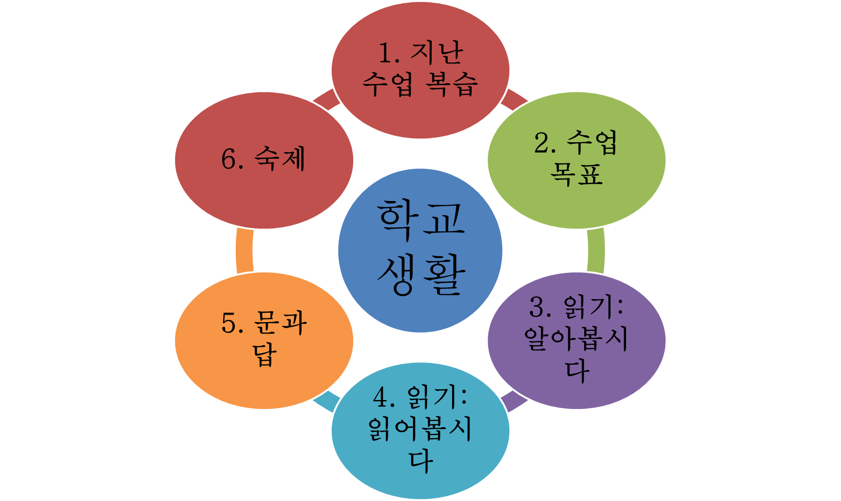

수업 내용
http://fpt.edu.vn

Slide 3


1. 지난 수업 복습
노래 듣고 빈 칸에 채우십시오(노래: 그대를 사랑하는 10가지 이유 link)
네 번째 그대의 온도 내 가슴을 따스하게 해
다섯째 그대의 눈물 더 열심히 나를 살아가게 해
여섯째 그대의 기도 쳐진 .......... 를 피게 만들어 주는 그댈 사랑합니다
그대여 더 이상 눈물은 이젠 흘리지 말아요
.............. 토록 그대를 지킬게요
사랑하는 그댈 보면 바라만 봐도 난 행복해
일곱 번째 그대 .........시무룩한 나를 웃게 해
여덟째 그대 목소리 내게 힘을 주는 그대이니까
아홉 번째 그대 걸음 못난 날 매일마다 .....................
열 번짼 그대란 선물 그대라서 난 정말 행복합니다
그대 예쁜 목소리로 자장가를 불러줘요
오늘 밤도 그대 내 꿈속에 나와 함께 살아요
아이 같은 그 미소로 나를 보며 .....................
나는 그대라서 참 행복합니다
내가 힘들 때나 많이 아플 때
내 눈물을 고이 .....................
그대란 사람 어찌 말을 해야 할까요
첫 번째 그대의 마음 나무처럼 나를 쉬게 해
두 번째 그대의 미소 .................. 나를 밝게 비추고
세 번째 그대의 손길 내가 힘들 때마다 품에 안아준
그댈 사랑합니다
내가 슬플 때나 외로워 할 때
내 곁을 따스히 ..........................
그대란 사람 어찌 말을 해야 할까요
웃어주네요
어깨
닦아주던
영원
표정
햇살처럼
찾아와 주네
지켜주던
http://fpt.edu.vn

Slide 4
1. 지난 수업 복습
다음 대화에 알맞은 것을 고르십시오.
(1) A: 동아리 활동을 해요?
B: 네, .
ⓐ 영화 동아리가 있어요 ⓑ 영화 동아리에 가입했어요
√
(2) A: 중간고사를 잘 봤지요?
B: 수지 씨는 잘 봤는데 저는 . 너무 어려웠어요.
ⓐ 못 봤어요 ⓑ 안 봤어요
√
(3) A: ?
B: 20학점을 들어요.
ⓐ 무슨 학점을 들어요 ⓑ 몇 학점을 들어요
√
http://fpt.edu.vn

Slide 5

2. 수업 목표
학교생활에 관련된 어휘와 문단을 이해함
학교생활에 관련된 안내문, 공지 사항 등을 읽고 읽기 능력을 향상시킴.
http://fpt.edu.vn

Slide 6
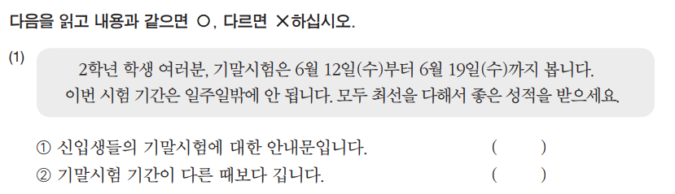
3. 읽기: 알아봅시다
1) 다음을 읽고 내용과 같으면 O, 다르면 X 하십시오.
X
X
http://fpt.edu.vn

Slide 7
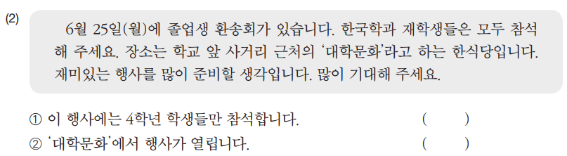
3. 읽기: 알아봅시다
1) 다음을 읽고 내용과 같으면 O, 다르면 X 하십시오.
X
O
http://fpt.edu.vn

Slide 8
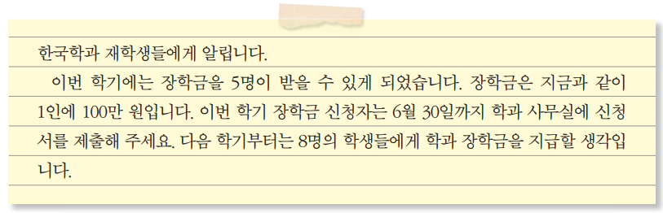
3. 읽기: 알아봅시다
2) 다음을 읽고 질문에 맞게 답하십시오.
http://fpt.edu.vn

Slide 9
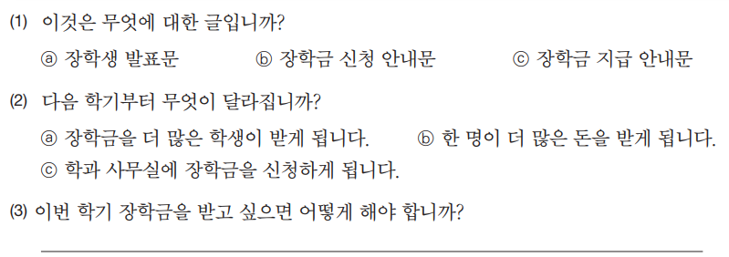
3. 읽기: 알아봅시다
2) 다음을 읽고 질문에 맞게 답하십시오.
√
√
6월 30일까지 학과 사무실에 신청서를 제출해야 합니다.
http://fpt.edu.vn

Slide 10
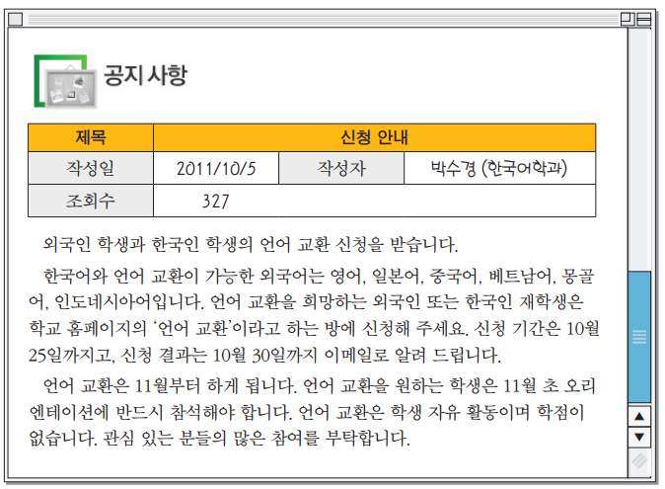
3. 읽기: 알아봅시다
3) 다음은 인터넷 홈페이지 게시판에 있는 언어 교환에 대한 안내입니다. 다음을 잘 읽고 질문에 답하십시오.
http://fpt.edu.vn

Slide 11
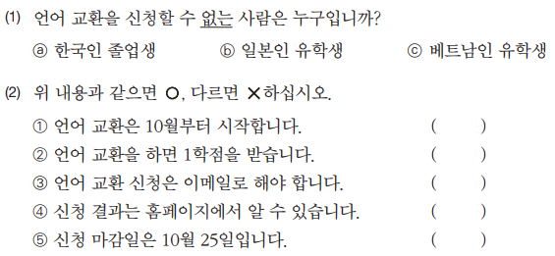
3. 읽기: 알아봅시다
3) 다음은 인터넷 홈페이지 게시판에 있는 언어 교환에 대한 안내입니다. 다음을 잘 읽고 질문에 답하십시오.
√
X
X
X
X
O
http://fpt.edu.vn

Slide 12
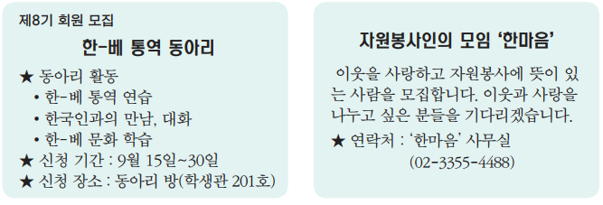
4. 읽기: 읽어봅시다
1) 다음은 어떤 공고문입니까? 이 동아리는 무엇을 하는 동아리입니까? 이야기해 보십시오.
http://fpt.edu.vn

Slide 13
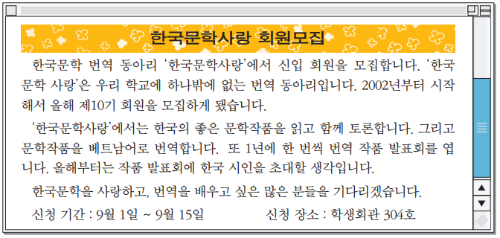
4. 읽기: 읽어봅시다
2) 다음은 동아리 회원 모집 공고입니다. 글을 읽고 질문에 맞게 답하십시오.
http://fpt.edu.vn

Slide 14
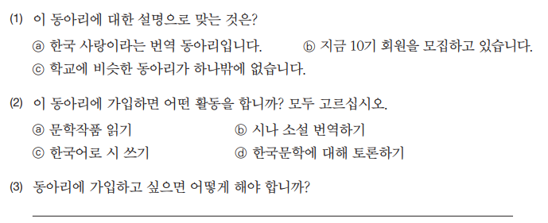
4. 읽기: 읽어봅시다
2) 지난 페이지의 동아리 회원 모집 공고를 읽고 질문에 맞게 답하십시오.
√
√
√
√
9월 1일부터 9월 15일까지 학생회관 304호에서 신청하면 됩니다.
http://fpt.edu.vn

Slide 15


5. 문과 답
http://fpt.edu.vn

Slide 16

6. 숙제
베트남인을 위한 종합 한국어 중급1 (워크북)
연습 13~16쪽
http://fpt.edu.vn

Slide 17

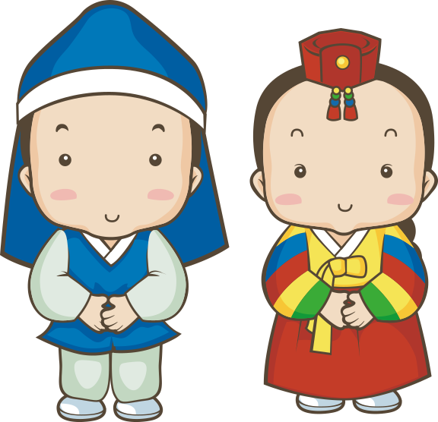
http://fpt.edu.vn

